Slide 1
HOUSE PRICES
강병욱, 김기훈, 김수정, 김태현, 임규리

Slide 2
INDEX
데이터 전처리
NA 처리
Categoric to Numeric
Categoric to Numeric – Adding Custom Numeric Features
Treating Outliers
Preprocessing
Kolmogorov-Smirnov Test

Slide 3

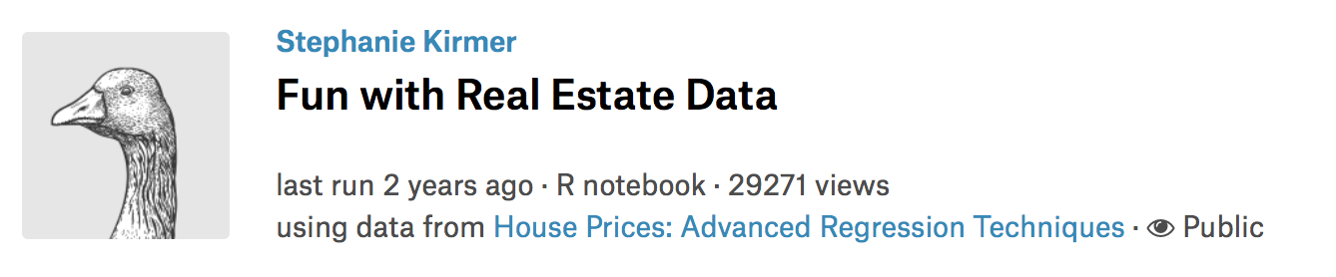

KERNELS

Slide 4
1. 데이터 설명
81
variables
Target Variable
ID | MSSubClass | MSZoning | LotFrontage | … | SaleCondition | SalePrice
1 | 60 | RL |  | … |  | 208,500
2 | 20 | RL |  |  |  | 181,500
3 | 60 | RL |  |  |  | 223,500
… | … | RM |  |  |  | …
2919 | 45 | RL |  |  |  | 118000
Train set
Row - 1460
Col - 81
Test set
Row - 1459
Col - 80
# of data
2919

Slide 5



1. 데이터 전처리
PoolQual has NA
PoolArea>0
범주별 평균을 구한 후 근사한 범주로 대체
PoolARea=0
‘None’으로 대체
1. NA(결측치) 처리 – 다른 변수와의 관계를 이용

Slide 6
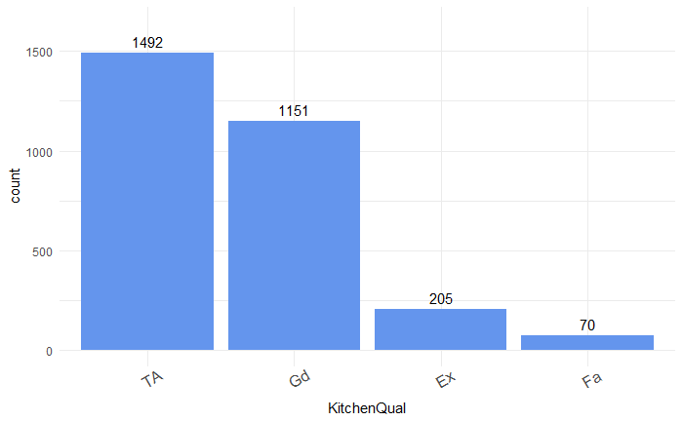
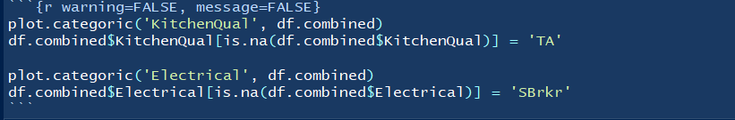
1. 데이터 전처리
1. NA(결측치) 처리 – 최빈값으로 대체
KitchenQual, Electrical 등에서 1개의 NA
→최빈값으로 대체

Slide 7
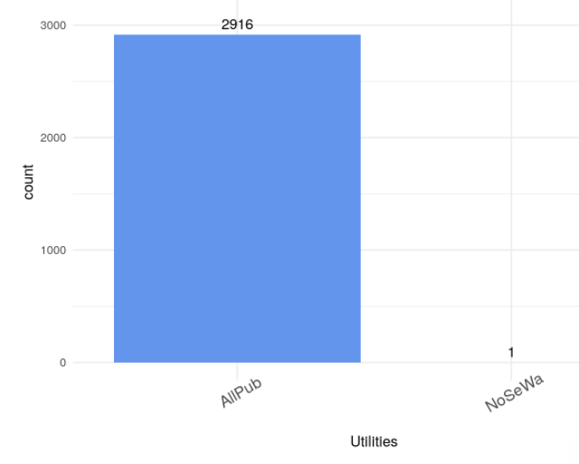

1. 데이터 전처리
1. NA(결측치) 처리 – 임의처리 및 변수삭제
Exterior1st, 2nd는 한 집의 값만 비어 있으며, 이 변수는 유용한 변수로 판단되는 수준이 없기 때문에 NA를 “Other”로 처리함
Utilities는 train셋에 1개의 NeSeWa값이 존재, test셋은 모두 AllPub이므로 변수의 의미가 없음 => Utilities 변수 제거
Exterior NA’s

Slide 8
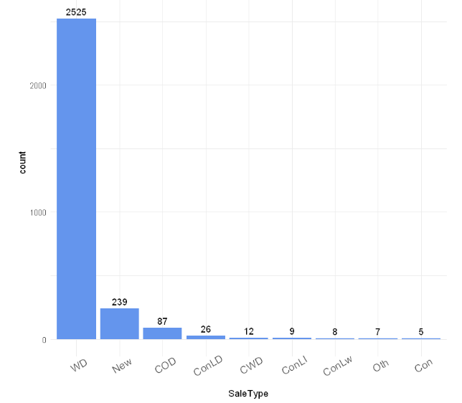
1. 데이터 전처리
1. NA(결측치) 처리 – 다른 변수와 관계 + 최빈값/중앙값
• SaleType 결측치 처리
SaleCondition 과의 관계를 통해 처리(관련 변수)
① SaleType의 결측값이 있는 SaleCondition
② SaleType 과 SaleCondition 의 관계 테이블 ➔ 최빈값 처리
③ SaleType 빈도수 plot
ID | SaleType | SaleCondition
2490 | NA | Nominal
 | COD | Con | ConLD | ConLI | ConLw | CWD | New | Oth | WD
Abnorml | 46 | 0 | 3 | 2 | 0 | 1 | 0 | 5 | 133
AdjLand | 0 | 0 | 0 | 0 | 0 | 0 | 0 | 0 | 12
Alloca | 0 | 0 | 0 | 0 | 0 | 0 | 0 | 0 | 24
Family | 2 | 0 | 1 | 2 | 1 | 1 | 0 | 1 | 38
Normal | 39 | 4 | 21 | 5 | 7 | 10 | 0 | 1 | 2314
Partial | 0 | 1 | 1 | 0 | 0 | 0 | 239 | 0 | 4

Slide 9
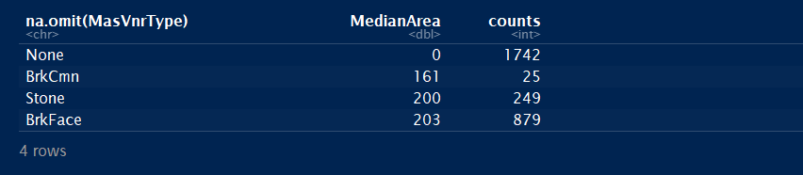
1. 데이터 전처리
1. NA(결측치) 처리 – 결측치 None 혹은 0 으로 처리
MasVnrType & MasVnrArea
변수 24개 중 하나를 제외하고 두 변수 모두 NA인 경우이므로, 해당사항이 없는 경우라고 가정하고, 면적이 198인 관측치에 대해 타입 별 중앙값을 구해 가까운 값으로 대체함

Slide 10
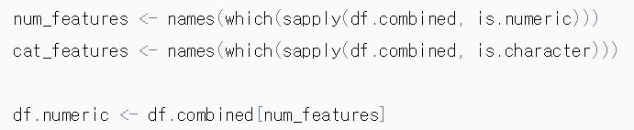
1. 데이터 전처리
2. Categoric to numeric
1. 데이터 분리
변수에 값이 없는 전처리 이후 데이터를 numeric set과 categoric set 으로 나눔
One-hot encoding을 이용하여 categoric set을 2진수로 변경.
새로운 데이터 프레임에 numeric 데이터를 모두 합산하여 예측 모델 적용 시 활용.
Numeric 으로 새로운 데이터 프레임 생성

Slide 11
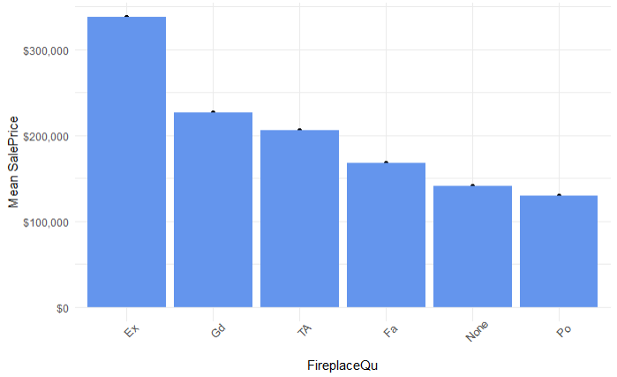
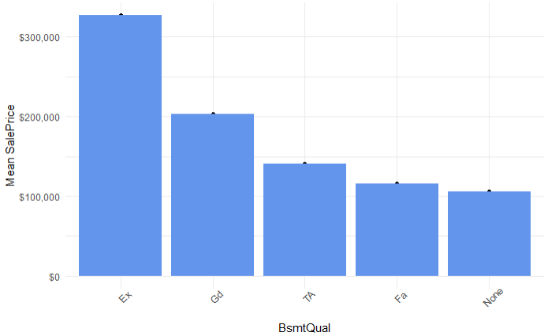
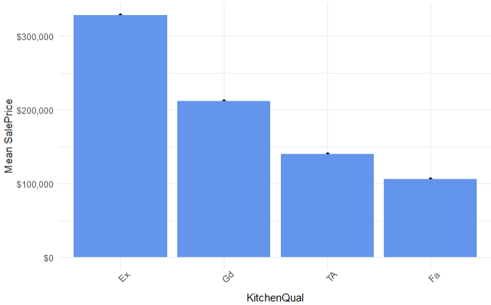
1. 데이터 전처리
2. Categoric to numeric
2. 등급으로 측정 가능한 데이터
등급으로 측정이 가능한 데이터들은 numeric 으로 변경.
변수 카테고리들을 1,2,3…n으로 정렬하여 예측해야 하는 SalePrice의 중앙 값과 OverallQual의 평균값으로 구함.
값이 높을수록 높은 점수를 부여
(None' = 0, 'Po' = 1, 'Fa' = 2, 'TA' = 3, 'Gd' = 4, 'Ex' = 5)

Slide 12
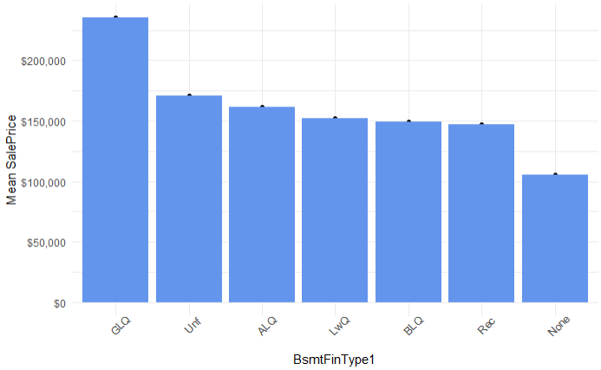
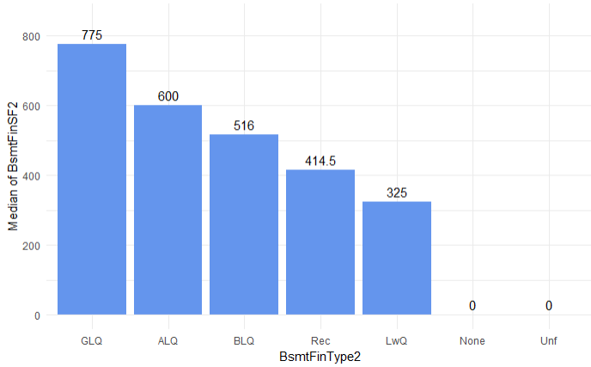
1. 데이터 전처리
2. Categoric to numeric
2. 등급으로 측정 가능한 데이터
변수 `BsmtFinType1` 과 `BsmtFineType2`는 1층,2층의 quality를 나타냄. 유사한 Quality의 따른 패턴이 있을 것으로 추정됨.
Basement quality별 순서 *'None' < 'Unf' < 'LwQ' < 'BLQ' < 'Rec' < 'ALQ' < 'GLQ'*.
bsmt.fin.list <- c('None' = 0, 'Unf' = 1, 'LwQ' = 2,'Rec'= 3, 'BLQ' = 4, 'ALQ' = 5, 'GLQ' = 6)

Slide 13
1. 데이터 전처리
2. Categoric to numeric
2. 등급으로 측정 가능한 데이터
Quality 관련 변수 처리
변수 | 처리
ExterQual | 'None' =0 ,'Po' = 1, 'Fa' = 2, 'TA' = 3, 'Gd' = 4, 'Ex' = 5 (변수들이 위의 수준들을 항상 가짐)
ExterCond
GarageQual
GarageCond
FirePlaceQu
KitchenQual
HeatingQC
BsmtQual

Slide 14
1. 데이터 전처리
2. Categoric to numeric
2. 등급으로 측정 가능한 데이터
나머지 변수 처리
변수 | 처리
BsmtExposure | 'None' = 0, 'No' = 1, 'Mn' = 2, 'Av' = 3, 'Gd' = 4
BsmtFinType1 | 'None' = 0, 'Unf' = 1, 'LwQ' = 2,'Rec'= 3, 'BLQ' = 4, 'ALQ' = 5, 'GLQ' = 6
BsmtFinType2 | 'None' = 0, 'Unf' = 1, 'LwQ' = 2,'Rec'= 3, 'BLQ' = 4, 'ALQ' = 5, 'GLQ' = 6
Functional | 'None' = 0, 'Sal' = 1, 'Sev' = 2, 'Maj2' = 3, 'Maj1' = 4, 'Mod' = 5, 'Min2' = 6, 'Min1' = 7, 'Typ'= 8
GarageFinish | 'None' = 0,'Unf' = 1, 'RFn' = 1, 'Fin' = 2
Fence | 'None' = 0, 'MnWw' = 1, 'GdWo' = 1, 'MnPrv' = 2, 'GdPrv' = 4
NewerDwelling | '20‘, '60‘, 120' = 1, 나머지 0

Slide 15
1. 데이터 전처리
3. Categoric to numeric – adding custom numeric features
1. SalePrice와의 상관관계 Top 10 분석
데이터를 numeric으로 변경 후 SalePrice와의 높은 상관관계 변수를 확인
상관관계 확인을 위해 2개의 변수의 상관계수를 비교
두개의 변수의 상관계수가 0인 경우 선형 관계가 없다고 해석
상관 계수가 0과 1사이면 positive linear relationship, 0과 -1사이면 negative linear relationship 으로 해석
SalePrice 변수와의 상관 계수가 0.5보다 크거나 -0.5보다 작은 변수를 찾아야함.

Slide 16
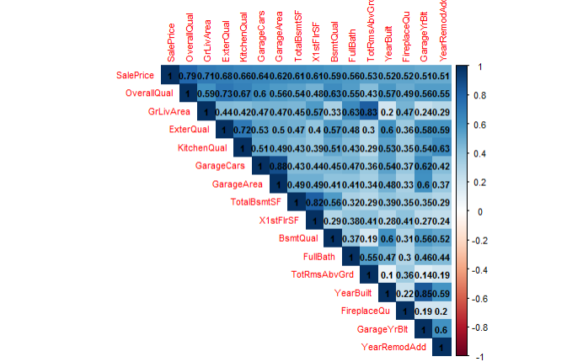
1. 데이터 전처리
3. Categoric to numeric – adding custom numeric features
1. SalePrice와의 상관관계 Top 10 분석
OverallQual & GrLivArea: 상관 계수가 가장 높음
GarageCars & GarageArea: 주차장의 차와 주차장 넓이 변수 끼리의 상관계수도 높음
TotalBsmtSF & 1stFlrSF: 집의 면적이 집 가격과의 관계가 있는 것으로 보임. Basement 또한 집의 1층 면적과 관계가 있기에 두개의 변수 끼리도 상관 계수가 높음
FullBath & TotRmsAbvGrd: 집의 방 개수 또한 집 가격과 상관 계수가 높음. GrLivArea(집 면적) 변수와 TotRmsAbvGrd(방 개수) 변수 끼리 상관계수가 높음. 방이 많으나 집 면적이 적을 경우 집 가격에 어떠한 영향이 있는지 확인하는 것도 의미 있을 듯
YearBuilt & YearRemodAdd: 집 연도가 현재 시점과 가까울 수록 집 가격이 높은 것으로 보임.

Slide 17
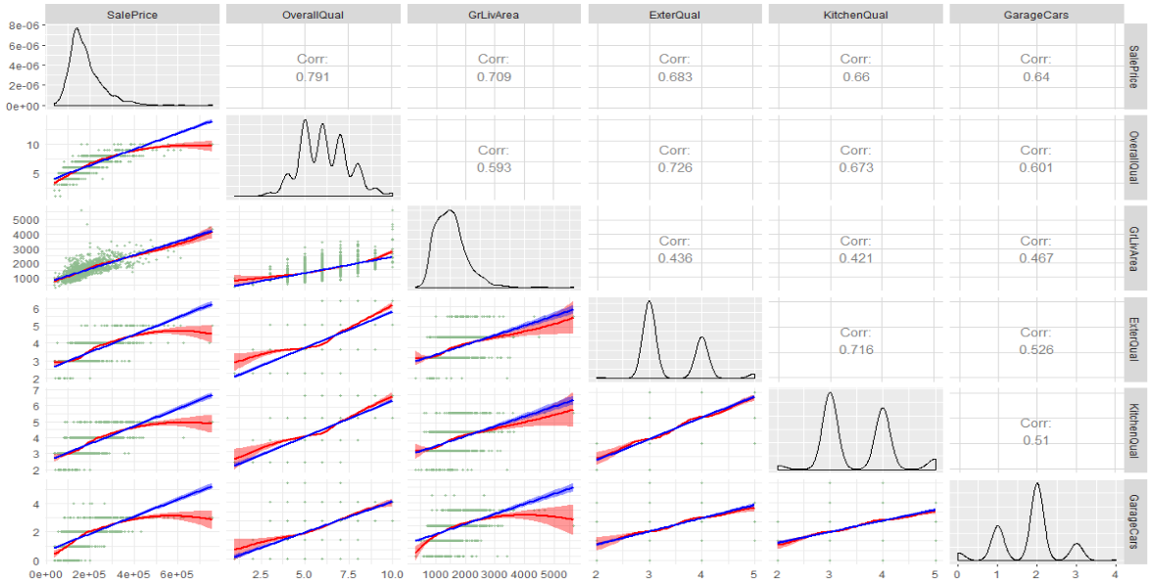
1. 데이터 전처리
3. Categoric to numeric – adding custom numeric features
1. SalePrice와의 상관관계 Top 10 분석
그래프의 파란색 선은 단순 선형 회귀를 나타내며, 빨간 선은 다항 회귀를 나타냄.
OverallQual, GrLivArea 변수에 선형 모델 선을 볼 수 있으나 아웃라이어가 있어 들여다 볼 필요가 있음.
몇몇 집들 중 overall Quality가 10이지만, 집 가격이 특이하게 낮게 보임.
GrLivArea, TotalBsmtSF, GarageCars, GarageArea 변수에도 이러한 현상이 보임.
집 면적이 넓거나 집의 주차 가능한 4개 차량의 주차장이 있어도 집 가격이 높아 보이지 않은 것으로 보임.

Slide 18
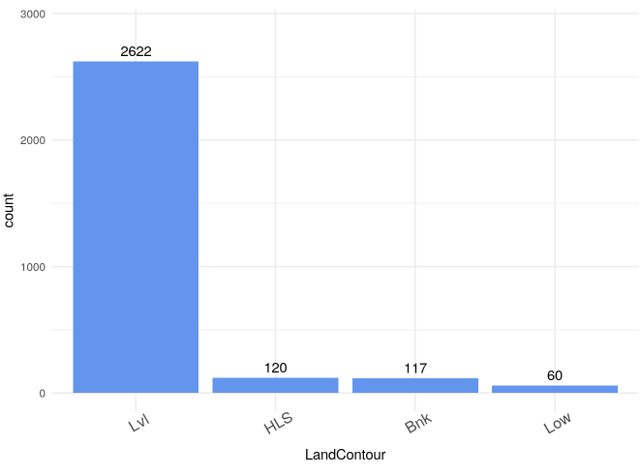
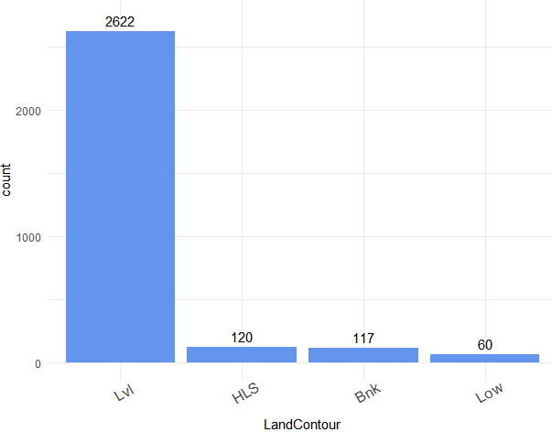
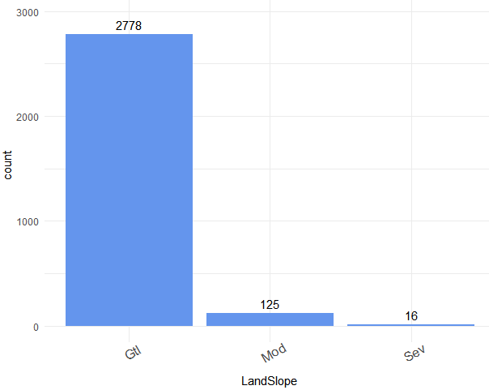
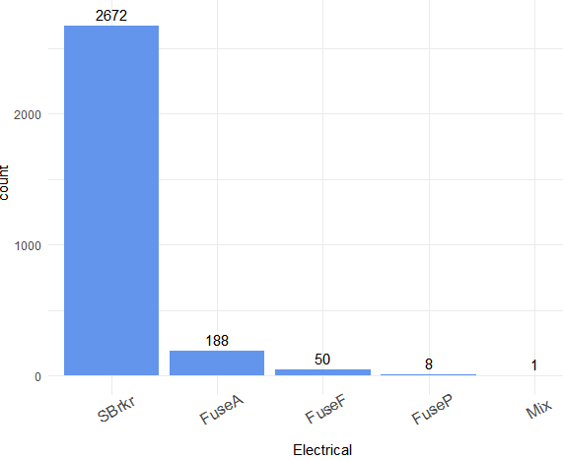
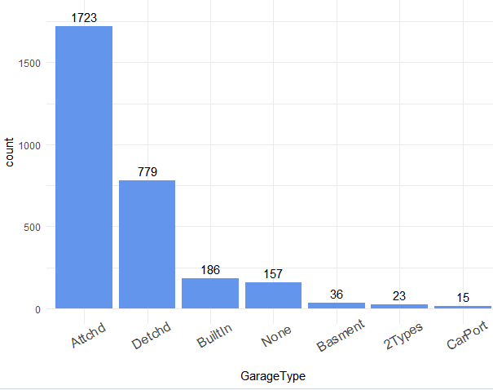
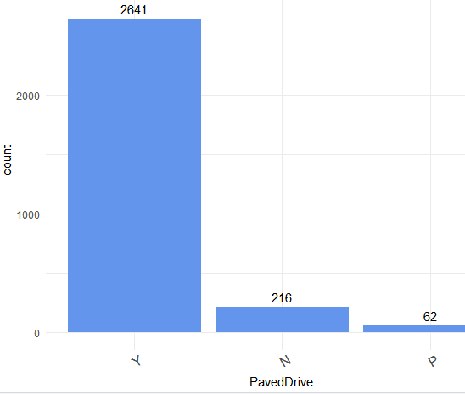
1. 데이터 전처리
3. Categoric to numeric – adding custom numeric features
2. One Hot Encoding for some nominal values

Slide 19
1. 데이터 전처리
3. Categoric to numeric – adding custom numeric features
2. One Hot Encoding for some nominal values
변수 | 새로운 변수명 | 처리
LotShape | RegularLotShape | Reg = 1 , 나머지 0
LandContour | LandLeveled | Lvl= 1 , 나머지 0
LandSlope | LandSlopeGentle | Gtl= 1 , 나머지 0
Electrical | ElectricalSB | SBrkr = 1 , 나머지 0
GarageType | GarageDetchd | Detchd = 1 , 나머지 0
PavedDrive | HasPavedDrive | Y = 1 , 나머지 0
WoodDeckSF | HasWoodDeck | 0이상 = 1, 나머지 0
2ndFlrSF | Has2ndFlrSF | 0이상 = 1, 나머지 0
MasVnrArea | HasMasVnr | 0이상 = 1, 나머지 0

Slide 20
1. 데이터 전처리
3. Categoric to numeric – adding custom numeric features
2. One Hot Encoding for some nominal values
변수 | 새로운 변수명 | 처리
MiscFeature | HasShed | Shed = 1 , 나머지 0
YearBuilt != YearRemodAdd | Remodeled | 1, 나머지 0
YearRemodAdd >= YrSold | RecentRemodel | 1, 나머지 0
YearBuilt == YrSold | NewHouse | 1, 나머지 0
SaleCondition | PartialPlan | Partial
HeatingQC | HeatingScale | 'Po' = 0, 'Fa' = 1, 'TA' = 2, 'Gd' = 3, 'Ex' = 4
3. adding dummy variables
아래에 있는 면적과 관련된 변수는 값이 0이면 0, 0보다 크면 1이란 Dummy Variable을 생성
'X2ndFlrSF', 'MasVnrArea', 'WoodDeckSF', 'OpenPorchSF', 'EnclosedPorch', 'X3SsnPorch', 'ScreenPorch'
새로운 변수명 앞에 ‘Has’를 붙여 구분

Slide 21
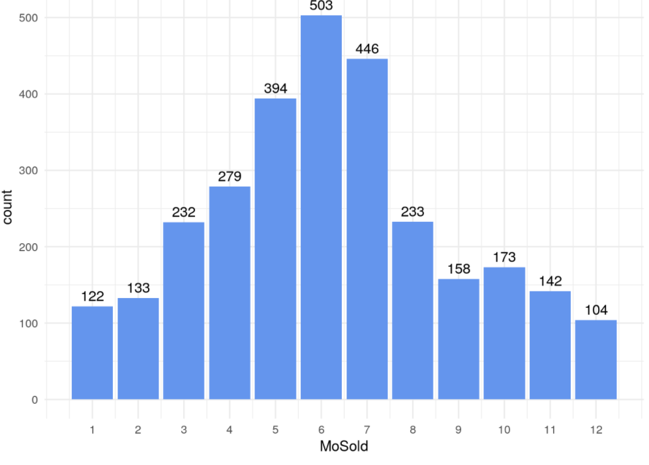
1. 데이터 전처리
3. Categoric to numeric – adding custom numeric features
3. adding dummy variables
변수 | 새로운 변수명 | 처리
MoSold | HighSeason | 5,6,7월 = 1., 나머지 0
팔린 월의 경우 주로 여름철에 집값이 높음으로 5,6,7 월에 대한 더미 변수를 생성

Slide 22
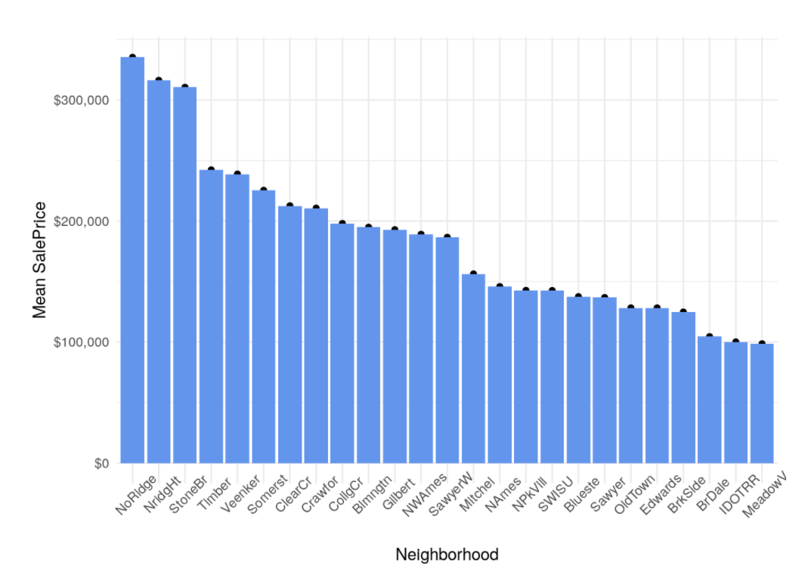
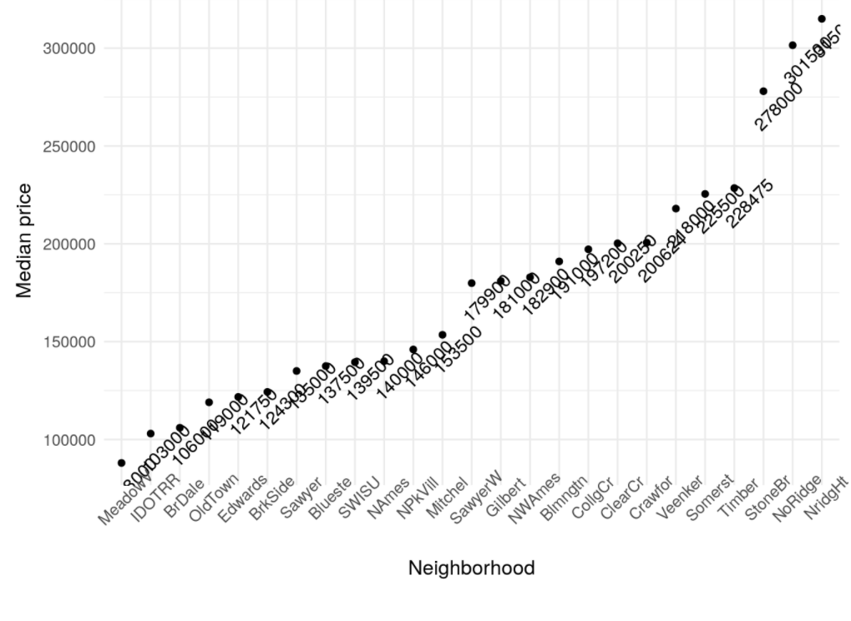
1. 데이터 전처리
3. Categoric to numeric – adding custom numeric features
4. Neighborhood
'Crawfor', 'Somerst, Timber', 'StoneBr', 'NoRidge', 'NridgeHt 의 값들을 rich 더미로 코딩
Neighbor를 plot에 따라 0-4의 수치형 변수로 변경

Slide 23
1. 데이터 전처리
3. Categoric to numeric – adding custom numeric features
5. other new numerical variables
TotalArea : LotFrontage+LotArea+MasVnrArea+BsmtFinSF1+BsmtFinSF2+BsmtUnfSF+TotalBsmtSF+X1stFlrSF+X2ndFlrSF+GrLivArea+GarageArea+WoodDeckSF+OpenPorchSF+EnclosedPorch+X3SsnPorch+ScreenPorch+LowQualFinSF+PoolArea
AreaInside : 1stFlrSF + 2ndFlrSF
Age : 2010 – YearBuilt
(최근에 지어수록 SalePrice가 높다)
TimeSinceSold : 2010 - YrSold

Slide 24
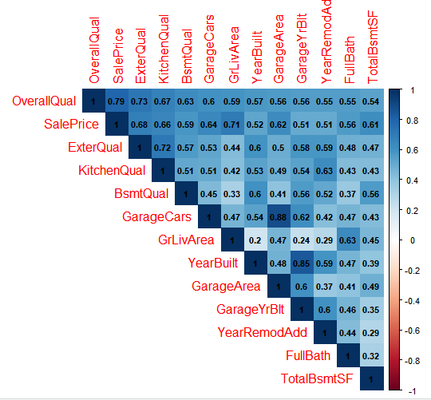
1. 데이터 전처리
3. Categoric to numeric – adding custom numeric features
6. 새로운 상관관계 분석
(새로운 상관계수)

Slide 25
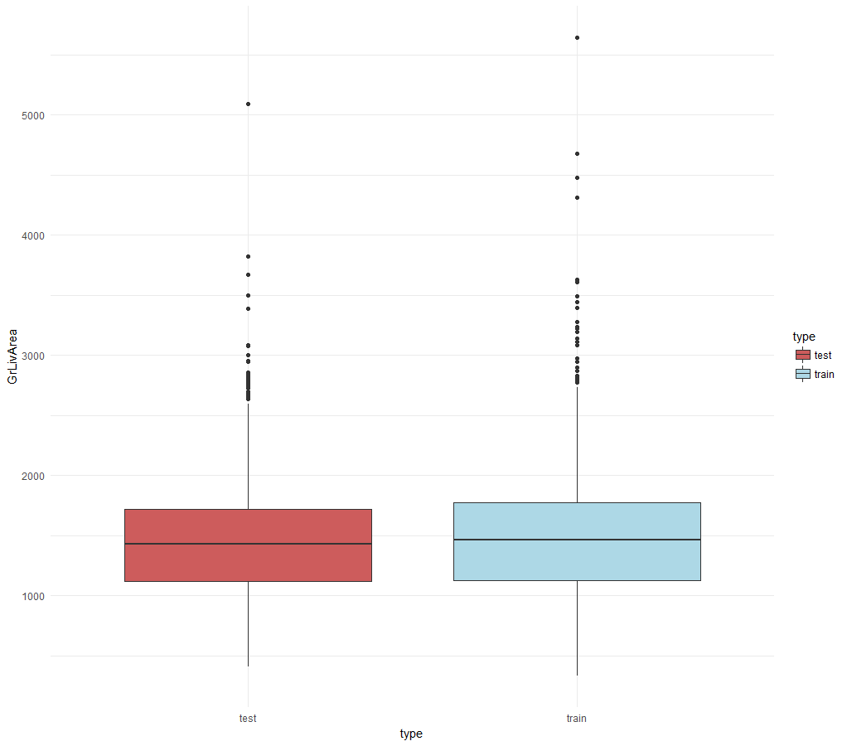
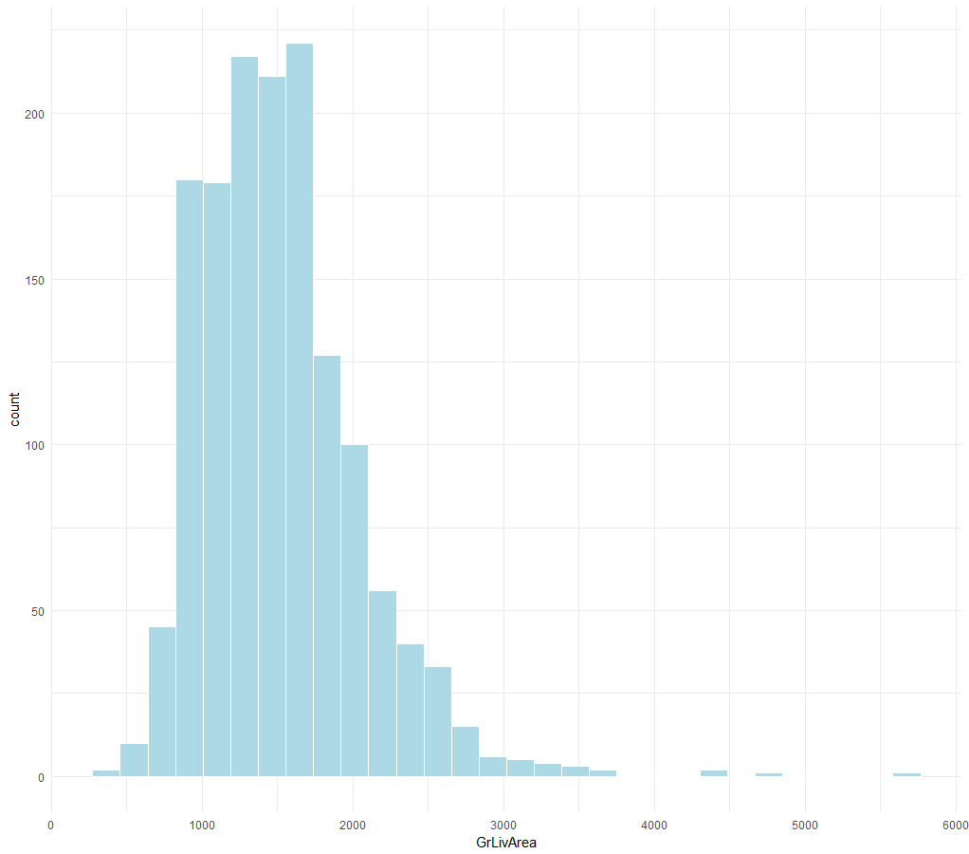
1. 데이터 전처리
4. Treating outliers
Training에 GrLivArea > 4000인 데이터 4개, test에 한 개.
SalePrice and GrLivArea에 skewness 를 야기

Slide 26
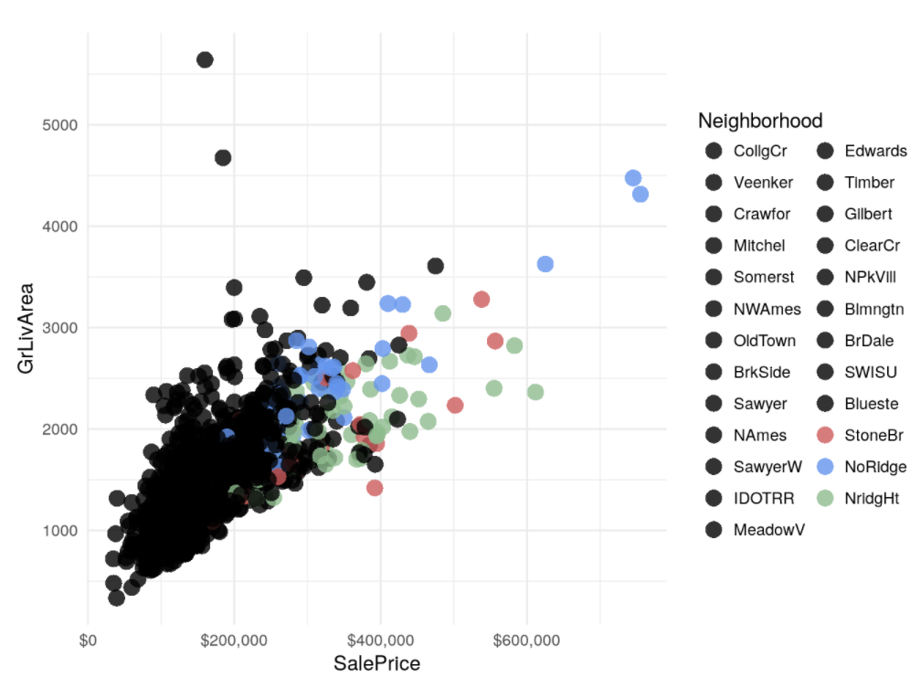
1. 데이터 전처리
4. Treating outliers
이들 중 특히 GrLivArea > 4000 &집값이 낮은 두 관측치는 두 변수의 상관관계에 제한
아웃라이어를 제거

Slide 27
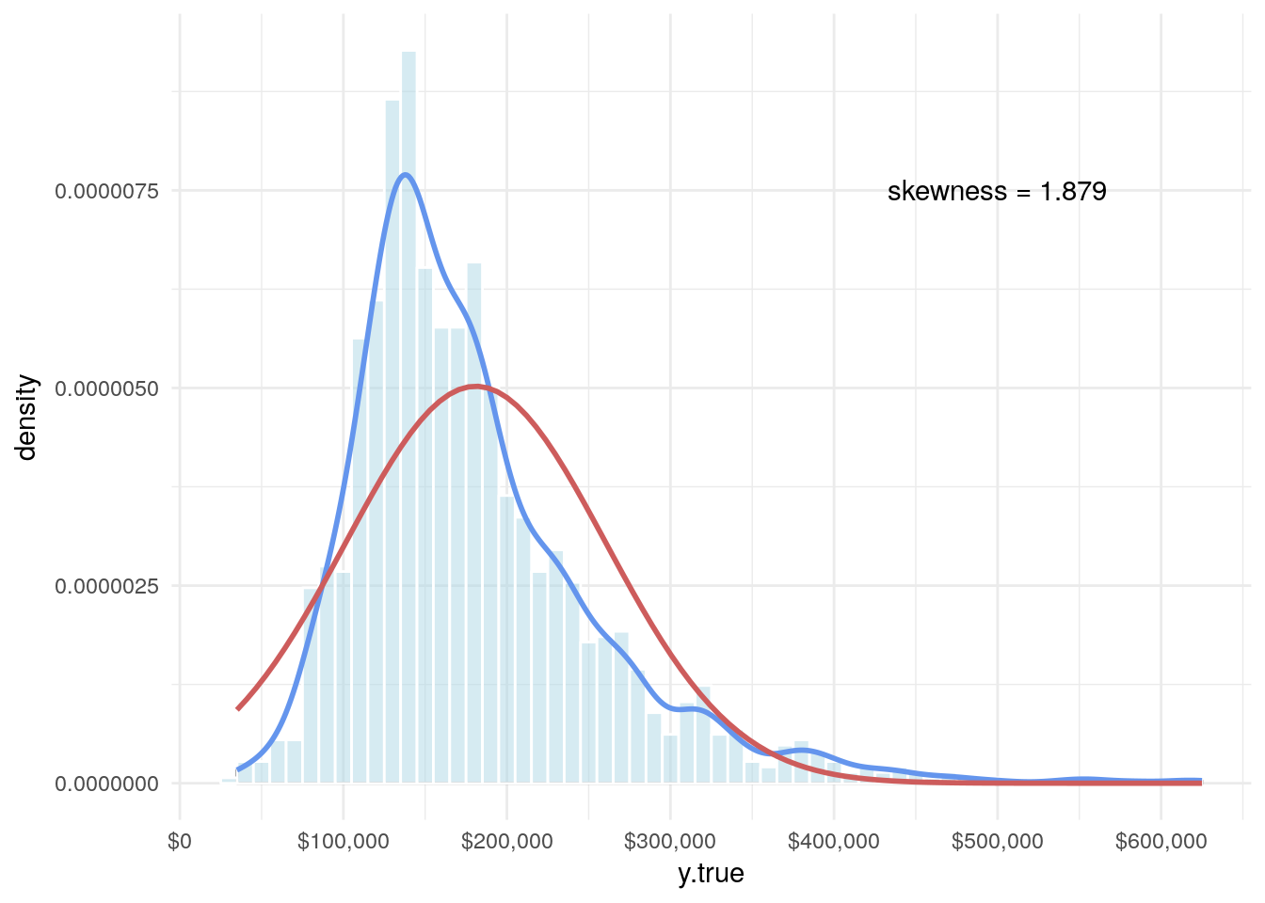
2. Preprocessing
1. 콜모고로프-스미노프 검정(Kolmogorov-smirnov test)

Slide 28
감사합니다
질문은..또르륵..

